Slide 1
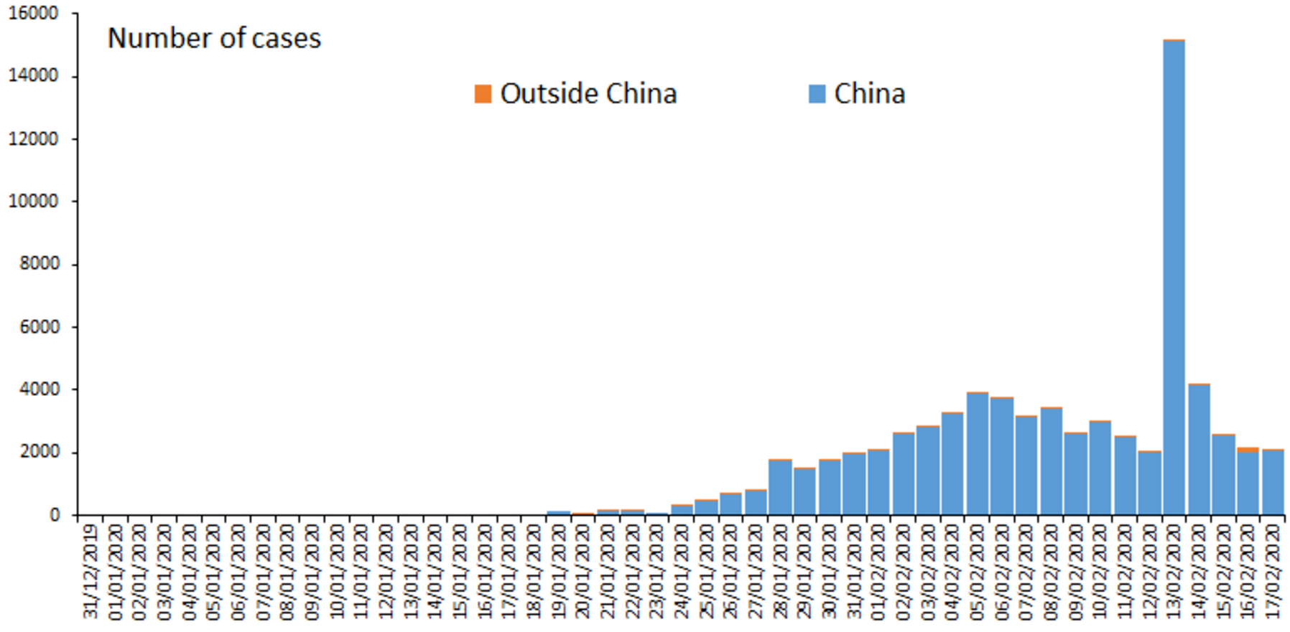
Update zum (Covid-19), 17.Februar 2020
Weltweit 71.351 Fälle (+2.081), davon 1.775 Todesfälle (2,5% CFR)
China 70.639 Fälle (+2.053), davon 1.772 Todesfälle (2,5% CFR)
  Hubei 58.128 (+1.933, 82,3% Gesamt), davon 1.696 Todesfälle (2,9% CFR)
ECDC; Stand 17.02.2020

Slide 2
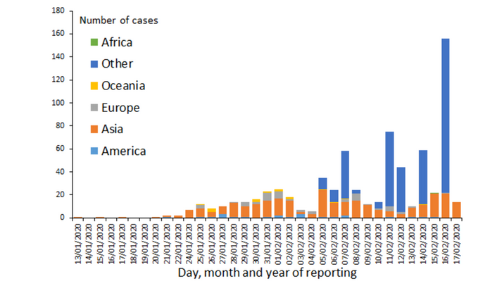
Update zum (Covid-19), 17.Februar 2020
International: 25 Länder verzeichnen 712 Fälle (+28), davon:
  1 Todesfall Philippinen, 1 Todesfall Japan, 1 Todesfall Frankreich
  19 schwere Krankheitsverläufe
  9 Länder in Europa (WHO Region) mit insgesamt 47 Fällen (FR, DE, IT, ES, SE, UK, FI, BE, RU)
  369 (+14) bestätigte Fälle auf dem Kreuzfahrtschiff „ Diamond Princess“
ECDC; Stand 17.02.2020

Slide 3
Erster Fall, Ägypten
14.02.2020 positiv auf SARS-CoV-2 getestet
Durch Kontaktnachverfolgung eines Indexfalls identifiziert, dieser war zwischen 21.01. und 04.02. auf einer Geschäftsreise in Kairo und wurde am 11.02. in China positiv auf SARS-CoV-2 getestet.
Der Fall sei aus dem Ausland, Nationalität und aus welchem Staat er eingereist ist, ist unklar.
Der Fall ist derzeit in einem Krankenhaus isoliert.
Andere Kontakte des Falls werden weiter verfolgt; bis jetzt wurden alle negativ getestet und werden 14 Tage lang beobachtet.
http://www.emro.who.int/media/news/update-on-covid-19-in-the-eastern-mediterranean-region.html

Slide 4
Kreuzfahrtschiffe
„Diamond Princess“, Japan
  seit dem 03.02.2020 unter Quarantäne
  454 Fälle (einschl. 189 asymptomatische) von 1.723 getestet, darunter 2 MOH-Mitarbeiter.
  USA führte >300 asymptomatische Staatsbürger am 17.02.2020 JST zurück (2 Flugzeuge).
    14 wurden positiv auf SARS-CoV-2 getestet.
    Anschließende 14-tägige Quarantäne für alle Rückreisende in den USA.
  Es sollen alle verbliebene Passagiere getestet werden. Personen mit neg. Befund sollen das Schiff am 19.02. verlassen.
  „Westerdam“, Kambodscha/Malaysia
  Am 13.02.2020 angedockt. Einige Passagiere sind am 14.02. nach Malaysia geflogen.
  Ehepaar auf Flug symptomatisch geworden:
    SARS-CoV-2 am 15.02.2020 bei einer 83-jährigen US-Amerikanerin bestätigt.
    neg. Laborbefund für ihren 85-jähriger Ehemann
  MOH Malaysia durchführt KoNa für Crew und Passagiere des Fluges.

Slide 5
Inzidenz, Maßnahmen in China

Slide 6
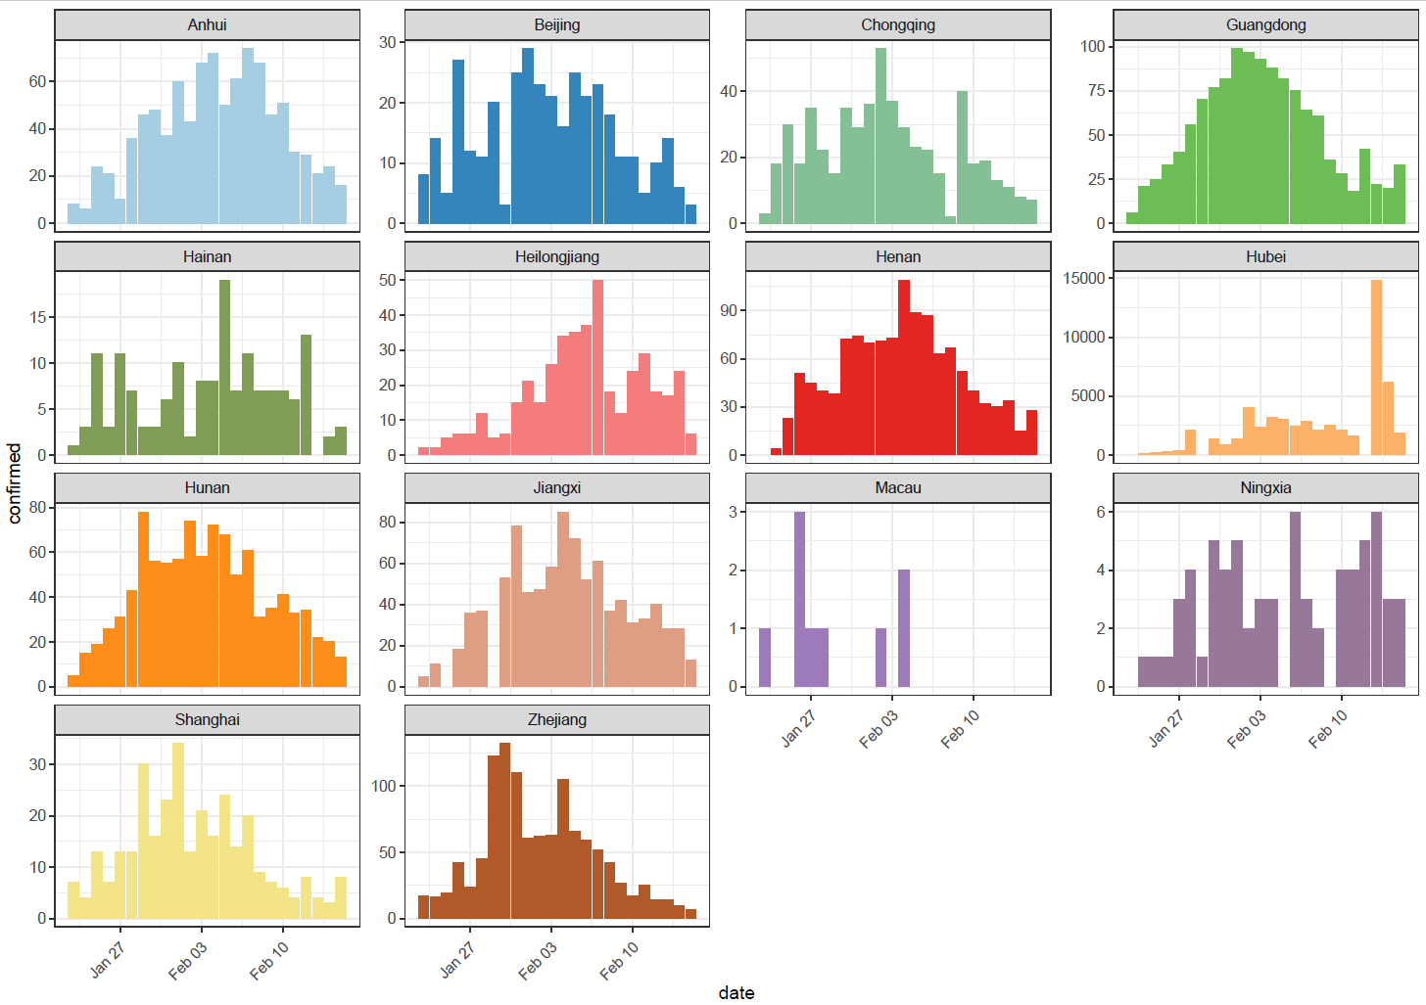
Neue Fälle in Provinzen in China, mit einer kumulativen Inzidenz >1,0; Stand 16.02.2020

Slide 7
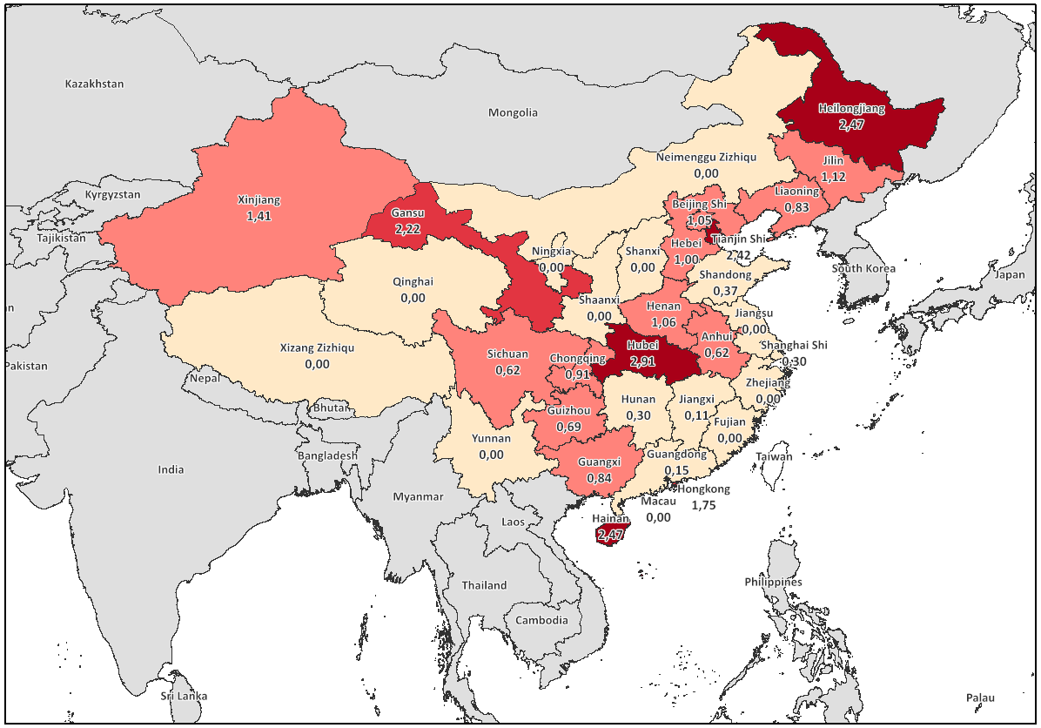
CFR: Hubei: 2,91
Rest China: 0,71 (p=0,0001, 95% CI 0.57-0,87)
Ausland: 0,4 (p=0,0001, 95% CI 0.08-1,2)
Stand 17.02.2020

Slide 8
Die aus Wuhan gemeldete höhere Todesfallrate könnte überschätzt werden.
Die tatsächliche Zahl der Fälle in Wuhan wird möglicherweise erheblich unterschätzt (Untererfassung milde oder asymptomatische Verläufe). Dies noch verstärkt dadurch , dass Gesundheitseinrichtungen und Testkapazitäten in Wuhan ihre Kapazitätsgrenzen erreicht haben („Bevorzugung“ schwerer Fälle, andere Todesfälle werden mitgezählt).
Die geringeren Todesfälle außerhalb von Wuhan könnten unterschätzt werden.
Da die Epidemie später in anderen Regionen und Ländern eintrat, kann es zu einer Verzögerung des Auftretens und/oder der Meldung von tödlichen Fällen und deren Meldung kommen.
Die Sterblichkeitsraten können in den verschiedenen Regionen tatsächlich unterschiedlich sein.
Unterschiede in der medizinischen Versorgung (Intensivpflege, Beatmung, ECMO).Immungenetik und sozioökonomische Faktoren können möglicherweise zu Unterschieden in der Anfälligkeit für die Krankheit beitragen (Vorerkrankung mit anderen Coronaviren?).

Slide 9
Screening Hong Kong, 23.-26.1., n=45

Slide 10
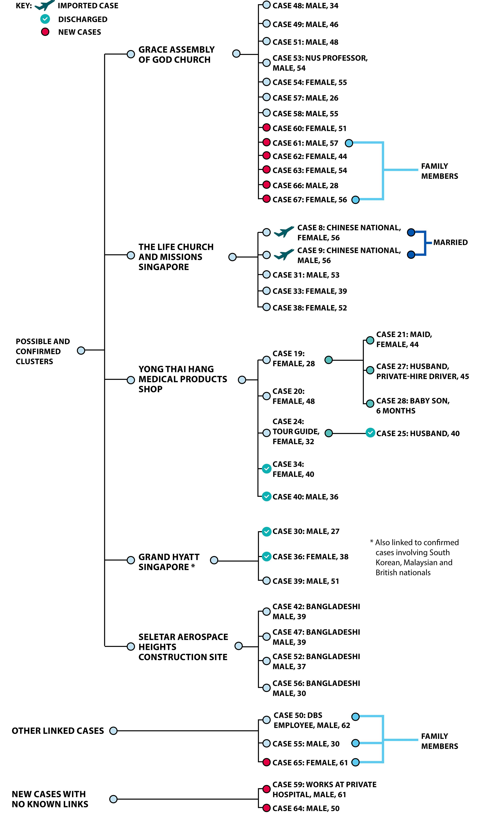

75 Fälle
Kein Todesfall
PUI 119
7 Fälle bisher nicht sicher zuzuordnen
14.2. – Dementi der Regierung

Slide 11
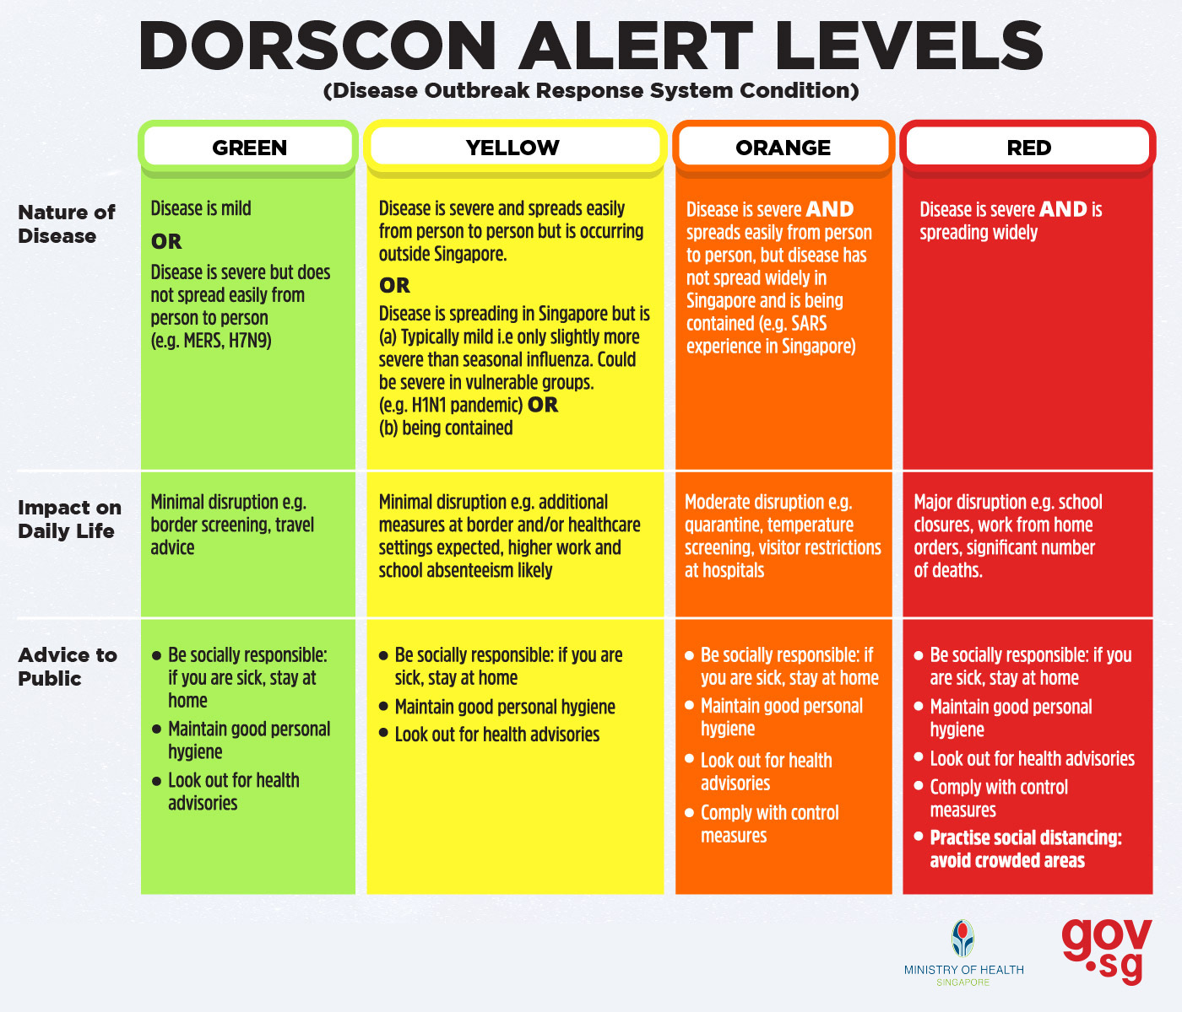

Slide 12
“Community Transmission”
Lokale Übertragung ohne nachweisbaren Kontakt zu bekannten Infektionsketten/Clustern.
  Nachhaltig – über drei Generationszeiten hinaus
  Relevant – deutliche (EXP) Zunahme der Fallzahl oder hohe absolute Fallzahl

Slide 13
COVID-19 Infektionsketten außerhalb China

Slide 14
Singapur - Geschäftskonferenz
GeschäftsKonferenz im Grand Hyatt Hotel in Singapur mit 15 Personen aus Singapur und 94 Ausländern.
Ein britischer Staatsbürger aus Brighton ist am 24. Januar in den Skiort Contamines-Montjoie in der Nähe des Mont Blanc gereist und hat insgesamt 11 Personen infiziert.
Ein Fall eines 41-jährigen in Malaysia.
Zwei Fälle in Südkorea
https://www.theguardian.com/world/2020/feb/08/hunt-for-coronavirus-victims-as-trail-leads-from-singapore-to-uk-and-france

Slide 15
Singapur - UK - Frankreich
Ein britischer Geschäftsmann, über 50 Jahre alt, war vom 20. bis 22. Januar in Singapur zu einer Verkaufskonferenz.
Etwas mehr als 100 Personen nahmen an der Konferenz teil, und ein Teilnehmer kam aus Wuhan.
Der Mann reiste von Singapur aus in ein französisches Skigebiet, wo er vom 24. bis 28. Januar bei seiner Familie wohnte. In diesem Resort hat der Mann wahrscheinlich das Virus auf 11 weitere Kontakte übertragen. Dazu gehören fünf Personen, die in Frankreich positiv auf das Virus getestet wurden, vier Personen, die in Großbritannien positiv auf das Virus getestet wurden, und eine Person, die in Spanien positiv auf das Virus getestet wurde.
https://www.livescience.com/coronavirus-uk-superspreader.html

Slide 16
Taiwan
Eine 52-jährige Frau mit einer Vorgeschichte von Typ-2-Diabetes war vom 21. Oktober 2019 bis zum 20. Januar 2020 in Wuhan. Am 20. Januar kehrte sie von Wuhan mit dem Flugzeug nach Taiwan zurück.
Fieber und Myalgie entwickelten sich bei der Frau am 25. Januar, insgesamt 5 Tage, nachdem sie von Wuhan nach Taiwan zurückgekehrt war. Ein Rachenabstrich war am 27. Januar positiv für SARS-CoV-2.
Der 50-jährige Ehemann traf am 21. Januar seine Frau, als diese nach Taiwan zurückkehrte. Sie teilten sich ein Schlafzimmer und die Mahlzeiten zu Hause. Am 25. Januar suchte der Ehemann zur gleichen Zeit wie seine Frau medizinische Behandlung auf.
Bei diesem Paar in Taiwan kam es zu einer lokalen Übertragung der SARS-CoV-2-Infektion. Bislang wurde kein sekundärer Fall dieses Paares identifiziert.
https://www.nejm.org/doi/full/10.1056/NEJMc2001573?query=featured_home

Slide 17
Thailand
ein 51-jähriger männlicher Taxifahrer berichtete von Kontakt mit chinesischen Touristenpassagieren in seinem Taxi, die häufig gehustet hatten, aber Masken trugen.
Die Infektion scheint sich nicht auf andere übertragen zu haben: Seine Frau, sein Sohn und sein Neffe - die alle im selben Haus wie der Patient lebten - waren asymptomatisch und wurden im RT-PCR-Test negativ auf SARS-CoV-2 getestet. Rachen- und Nasen-Rachen-Abstriche, die von 10 anderen engen Kontakten gewonnen wurden, wurden im RT-PCR-Test negativ auf SARS-CoV-2 getestet.
https://www.nejm.org/doi/full/10.1056/NEJMc2001621?query=featured_home

Slide 18
Vietnam
Ein 65-jähriger Mann mit Bluthochdruck, Typ-2-Diabetes, einer koronaren Herzkrankheit, bei der ein Stent implantiert worden war, und Lungenkrebs war am 17. Januar an Fieber erkrankt, insgesamt 4 Tage, nachdem er und seine Frau aus dem Distrikt Wuchang in Wuhan nach Hanoi geflogen waren.
Der gesunde 27-jährige Sohn des Paares lebte seit Oktober 2019 in Long An, einer Provinz 40 km südwestlich von Ho-Chi-Minh-Stadt. Am 17. Januar traf er seinen Vater in Nha Trang in Zentralvietnam und teilte sich mit seinen Eltern drei Tage lang ein Schlafzimmer in einem Hotelzimmer mit Klimaanlage.
Am 20. Januar entwickelten sich bei dem Sohn trockener Husten und Fieber.
Als sich der Sohn am 22. Januar mit seinem Vater im Cho-Ray-Krankenhaus vorstellte, wurde die Erkrankung diagnostiziert.
Diese Familie war mit verschiedenen Verkehrsmitteln, darunter Flugzeuge, Züge und Taxis, in vier Städte in ganz Vietnam gereist. Es wurden insgesamt 28 enge Kontakte festgestellt, und bei keinem von ihnen sind Symptome einer Infektion der oberen Atemwege aufgetreten.
https://www.nejm.org/doi/full/10.1056/NEJMc2001272?query=featured_home

Slide 19
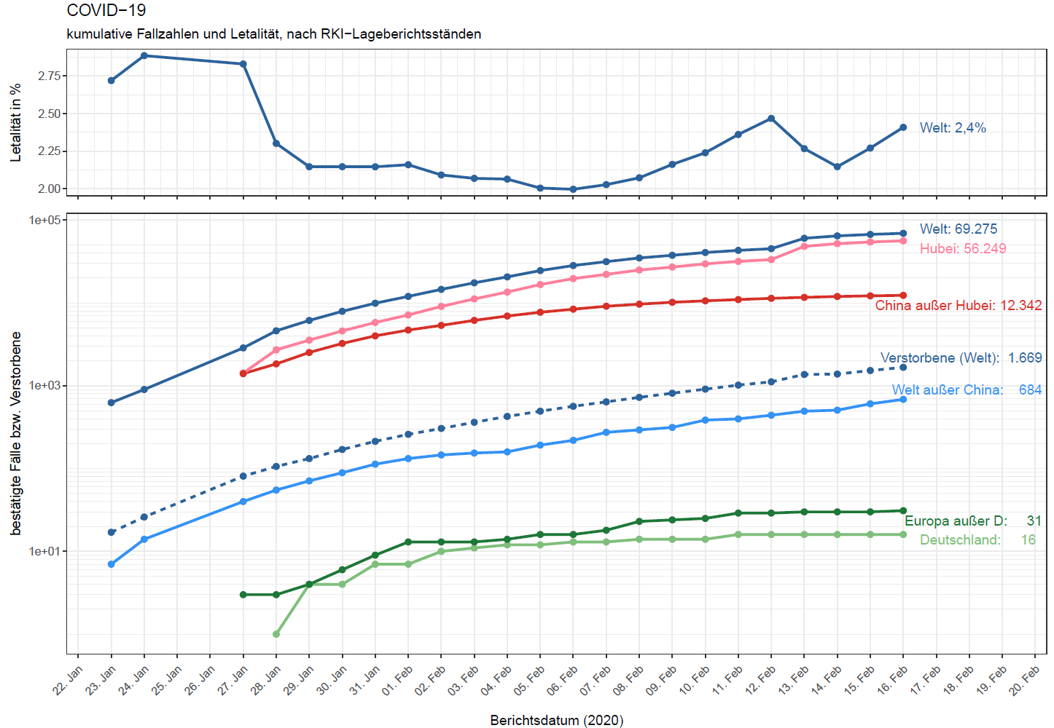

Slide 20
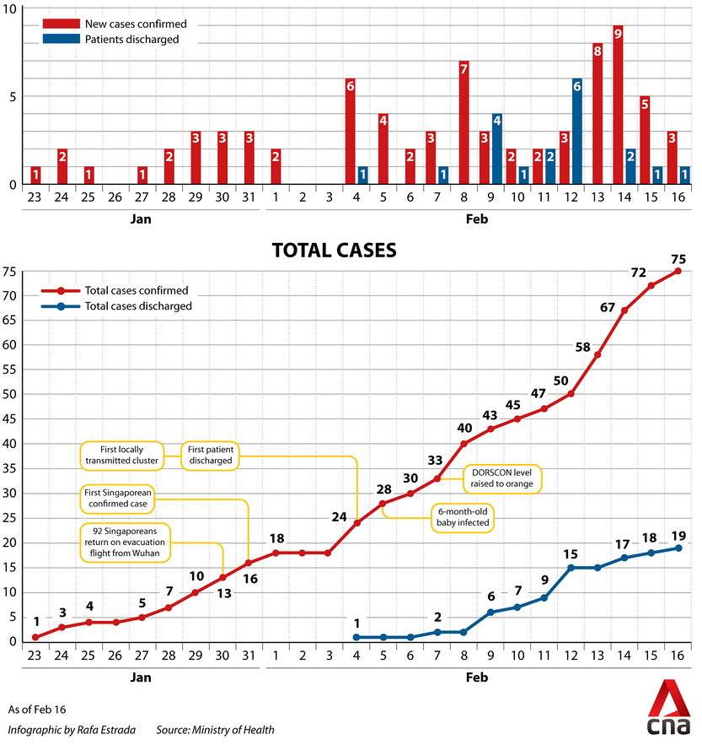
Singapur
75 Fälle, keine Todesfälle

Slide 21
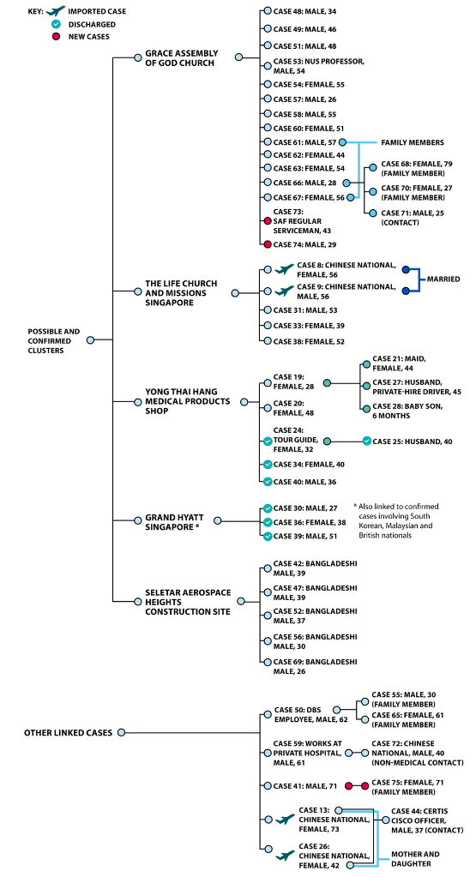
Singapur
5 Clusters:
1. Grace Assembly of God Church
- größter Cluster mit 18 Fällen
2. Life Church and Missions
- 5 Fälle
3. Yong Thai Medical Products Shop
- 9 Fälle
4. Grand Hyatt
- 3 Fälle (verlinkt mit Fällen in Südkorea, Malaysia, UK)
5. Construction Site
- 5 Fälle
PUI 119
7 Fälle bisher nicht sicher zuzuordnen
14.2. – Dementi der Regierung

